Slide 1




제주여행 빅데이터 분석 및 AI추천
빅데이터분석
조 제주돌래
양석훈
문성준
김지혜
송지예
한권제

Slide 2


목차
팀원 소개
프로젝트 소개
타임 테이블
페르소나 분석
기초 데이터 수집 업무 과정 소개
페이지 소개
프로젝트 시연
프로젝트 향후 과제
질의 응답
소감
3p
4-7p
8p
9p
10-13p
14-21p
22p
23p
24p
25p

Slide 3

팀원 소개
양석훈(팀장) : 카카오 리뷰 스크래핑 / 시계열 분석 / Flask 서버연동 / 추천 알고리즘
문성준(테크리더) : 웹 개발(back & front) / DB설계 / 코드리뷰
김지혜(팀원) : 네이버 리뷰 스크래핑 / 시계열 분석 / Flask 서버연동 / OpenAPI 수집
송지예(팀원) : 구글 리뷰 스크래핑 / DB설계 / 웹 개발(back & front)
한권제(팀원) : 네이버 리뷰 스크래핑 / OpenAPI 수집 / Data Preprocessing
3

Slide 4

프로젝트 개발환경
Back-end | Python Pandas Java Spring Boot Spring Jpa QueryDsl SQL Beautiful Soup Selenium Flask Okt TfidfVectorizer cosine_similarity NeuralProphet | Front-end | Java Script JQuery vue.js Matplotlib Kakao 지도
 |  | Tool | Jupyternotebook Pycharm IntelliJ SqlDeveloper
빅데이터 포멧 | Csv, Exel, Json | 데이터 수집용 | Open API 웹 크롤링 스케줄러
DataBase | Oracle
4

Slide 5
데이터베이스 ERD
5

Slide 6


프로젝트 선정
코로나 잦아들면서 여행 키워드가 상승세로 파악
현재 서버 환경 및 개발 기간 내에 가능한 적합한 주제로 제주도 여행 선정
제주 여행시 선택할 관광지,음식점,숙박업소,쇼핑 장소,렌터카 업체 정보 수집 (출처:공공데이터포탈)
제주 지도에 방문 장소 정보 표시 및 제주 여행 데이터 분석 페이지 제작
프로젝트 목적
방문하는 장소 혹은 업체의 정보 리스트 및 통합 리뷰(Google, Naver, Kakao) 수집
사용자의 관심사에 따른 관광지 추천 시스템 구축
자동차 운행과 관련된 실시간 정보 지도 표현 (전기차 충전소 정보, 노면 상태 정보 등)
제주 관광 관련 데이터를 시각화 및 분석하여 관광객과 관련 업체들에게 유용한 정보 제공
6

Slide 7

기존 사이트와의 차별점
실시간 현지 날씨에 따라 추천하는 관광지 표시
사용자 관심사에 따른 추천 시스템 개발 및 표시
사용자의 사이트 진입장벽을 낮추기 위해 로그인 기능 삭제
제주도 방문 예정 장소의 위치, 차량 운행 관련 실시간 정보를 지도 페이지에서 제공
방문하는 장소 별로 여러 포털사이트의 후기 및 점수, 연관 정보(Youtube, Blog)제공
제주도 방문자의 설문조사 결과에 대한 데이터 시각화 대시보드 제공
제주도 방문자 수 데이터에 시계열 데이터 분석을 통한 미래 방문자 수 예측 정보 제공
7

Slide 8

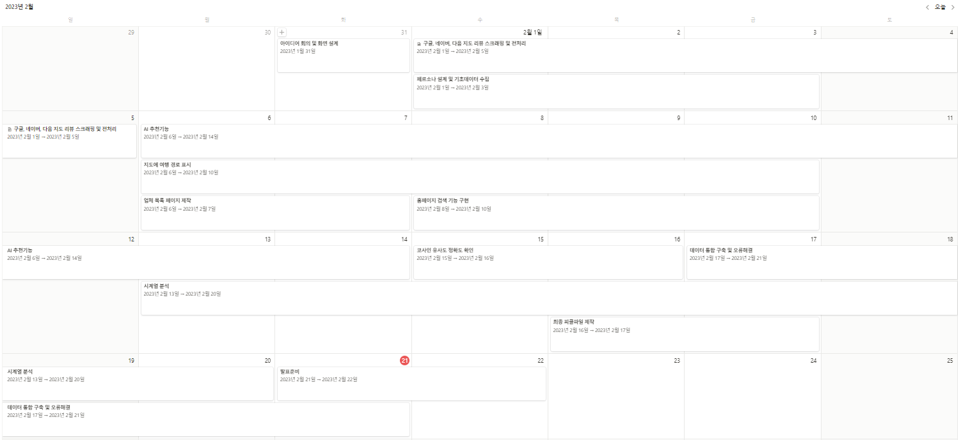
Time table
아이디어 회의 및 화면 설계
구글, 네이버, 다음 지도 리뷰 스크래핑 및 전처리
페르소나 설계 및 기초 데이터 수집
구글, 네이버, 다음 지도 리뷰 스크래핑 및 전처리
AI 추천기능(유사도 matrix 구축, 플라스크 구축, 필요 open api 수집)
지도에 여행 경로 표시 및 디자인 작업
업체 목록 페이지 제작
홈페이지 검색 기능 구현
AI 추천기능(유사도 matrix 구축, flask 구축, 필요 open api 수집)
코사인 유사도 정확도 확인
데이터 통합 구축 및 검증
관광객 유입 neuralprophet 시계열 분석
최종 피클 파일 제작
관광객 유입 neuralprophet 시계열 분석
발표준비
데이터 통합 구축 및 검증
8

Slide 9
페르소나 설정 및 분석
9

Slide 10
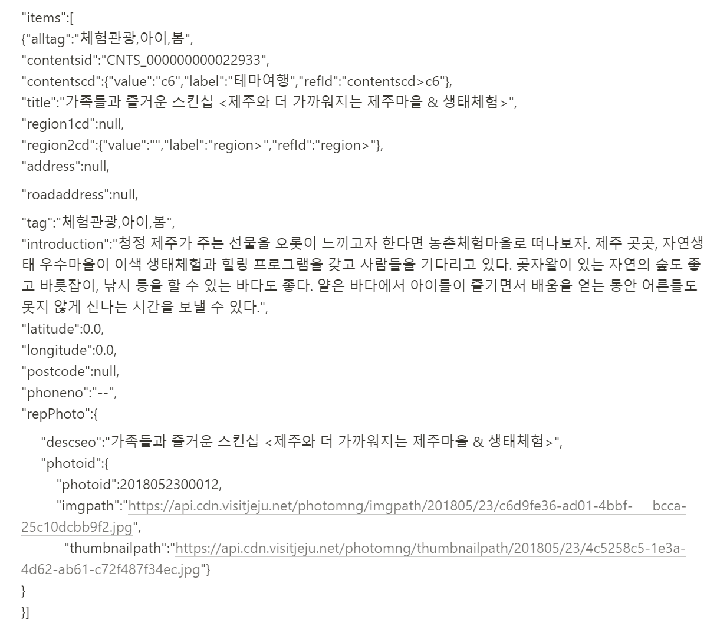
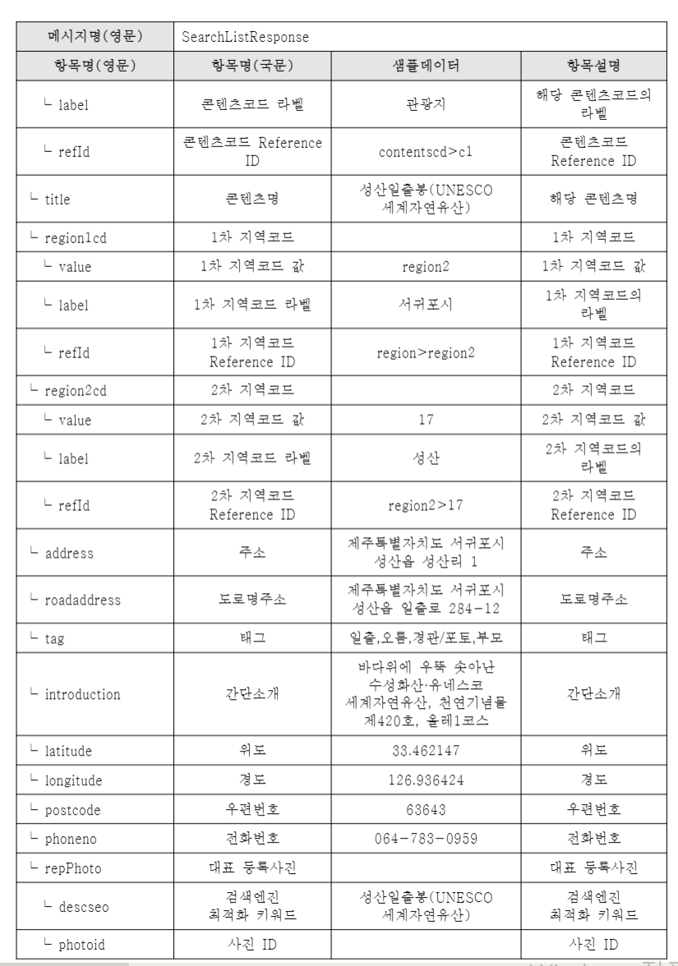
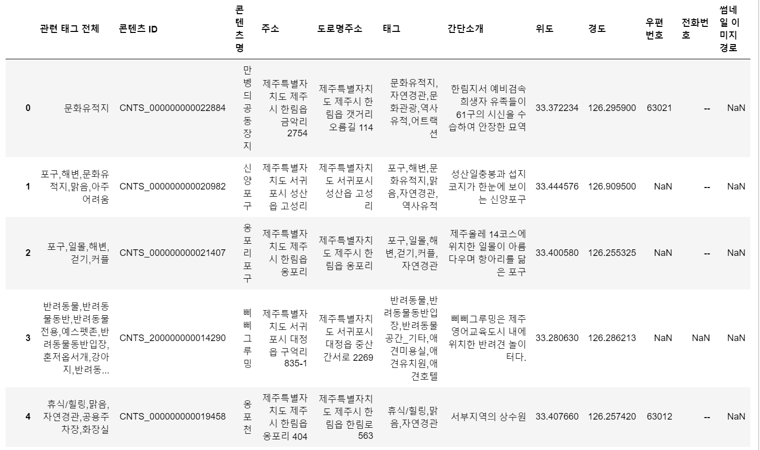
OPEN API 수집 과정 설명
API 신청
URL
데이터 분석
데이터 확인
10

Slide 11
네이버 지도 크롤링 과정 설명
11

Slide 12
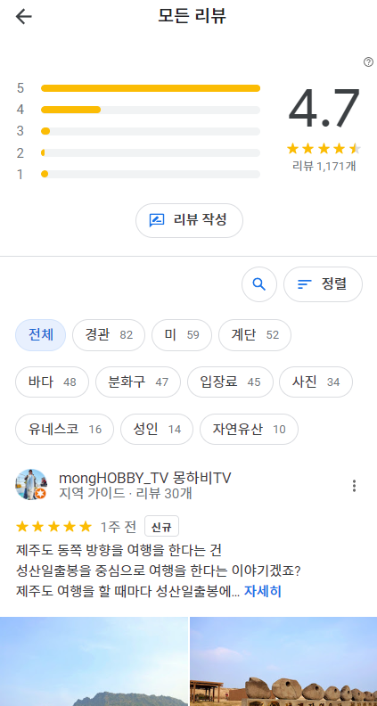
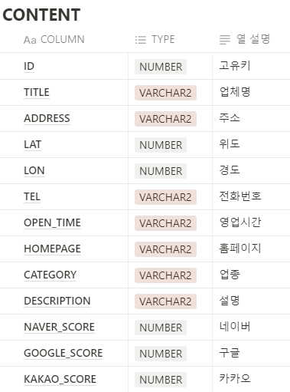
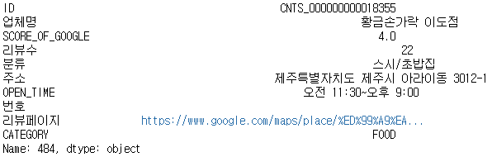
Google 지도 크롤링 과정
구글 지도 검색 > 리뷰페이지 URL 추출 >
URL입력 > 리뷰 추출 > 통합 및 DB임포트
CONTENT
doScrolldown()
⬇
⬇
12

Slide 13
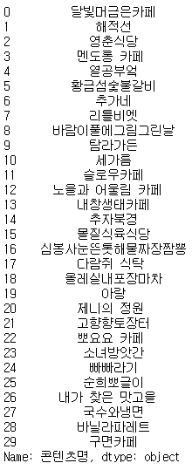
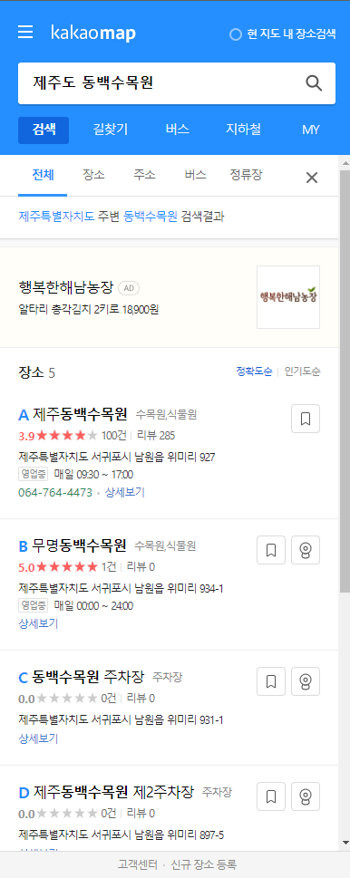
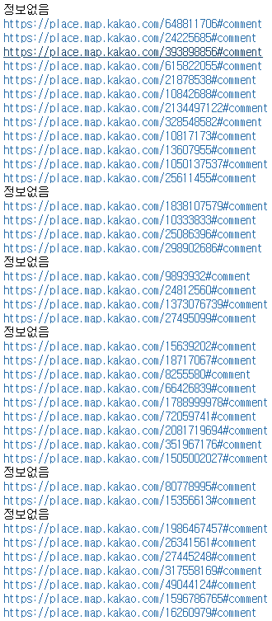
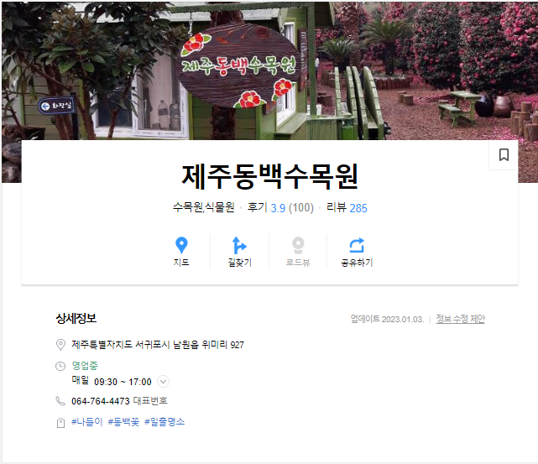
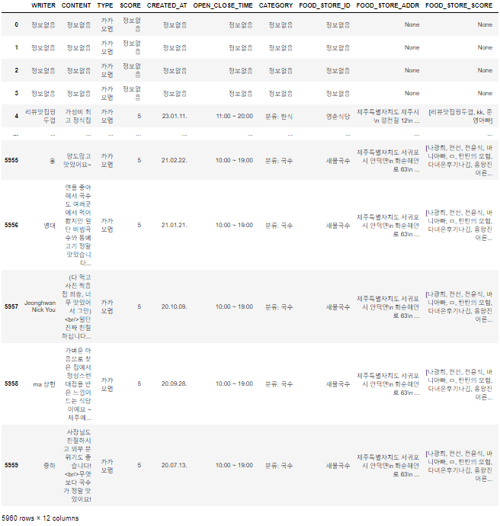
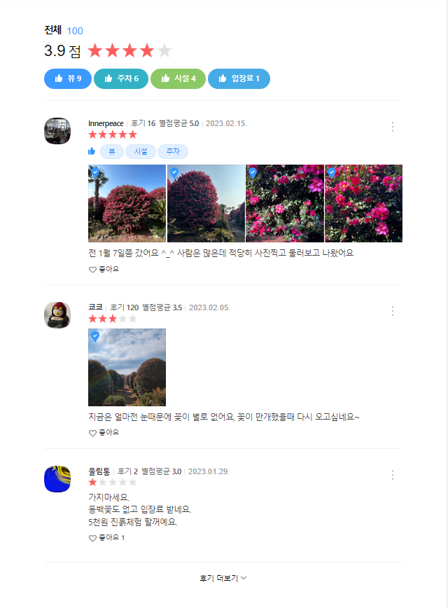
카카오 맵 크롤링 과정
종목별
장소명 추출
장소명 입력
상세 페이지
주소 추출
상세 페이지
주소 입력
업체 정보 및
후기 추출
공통 형식
Csv파일로 저장
1. 입력
2. 업체 정보 저장
2. 클릭
3. 후기 정보 저장
1. 더보기 클릭
13

Slide 14
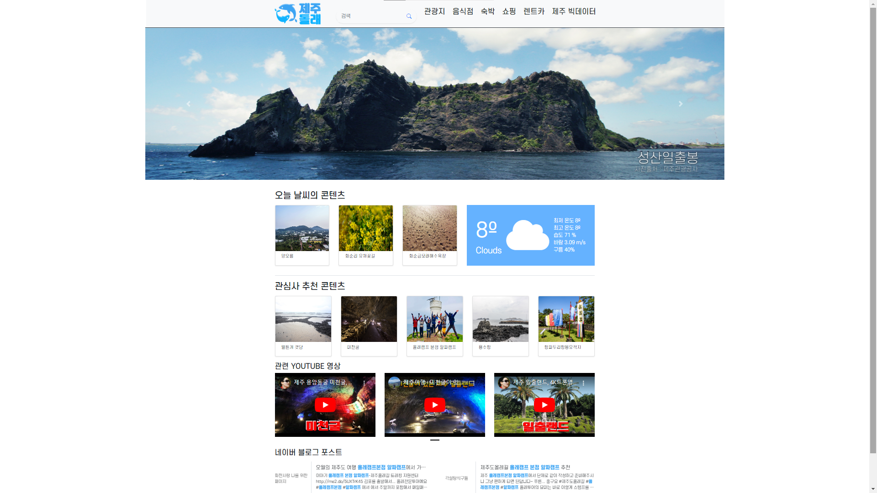
제주돌래 > 메인 페이지
검색창과 카테고리 버튼
오늘 날씨의 콘텐츠 :
날씨 태그에 해당하는 콘텐츠
관심사 추천 콘텐츠:
쿠키 정보 기반 AI 추천 시스템
Youtube, NaverBlog 검색
14

Slide 15
Flask 서버 연동을 통한 추천 알고리즘 순서도
추천 알고리즘 시작
사용자 화면에 출력
쿠키를 통한 사용자 관심 분야 코드 수집
HTML로 정보 전송
수집된 코드가 있는가?
기본 추천 풀에서 랜덤 초이스
선택된 코드를 장소
이름으로 출력
검색된 내용중 필요한
정보 추출
no
yes
장소 이름으로 블로그API와 유튜브API 검색
코드 번호 입력
장소 코드로
장소 이름 추출
해당 코드의 태그 수집(중복 제외)
no
선정한 인덱스로
해당 장소 코드 추출
장소의 태그와
수집된 태그 대조
유사도 수치가 높은 2~6순위 장소 선정
태그가 모두 있는 장소의 인덱스를 리스트로 저장
리스트 원소가 한 개 이상인가?
yes
리스트 내 인덱스 랜덤 초이스
유사도 메트릭스에 해당 인덱스 입력
15

Slide 16
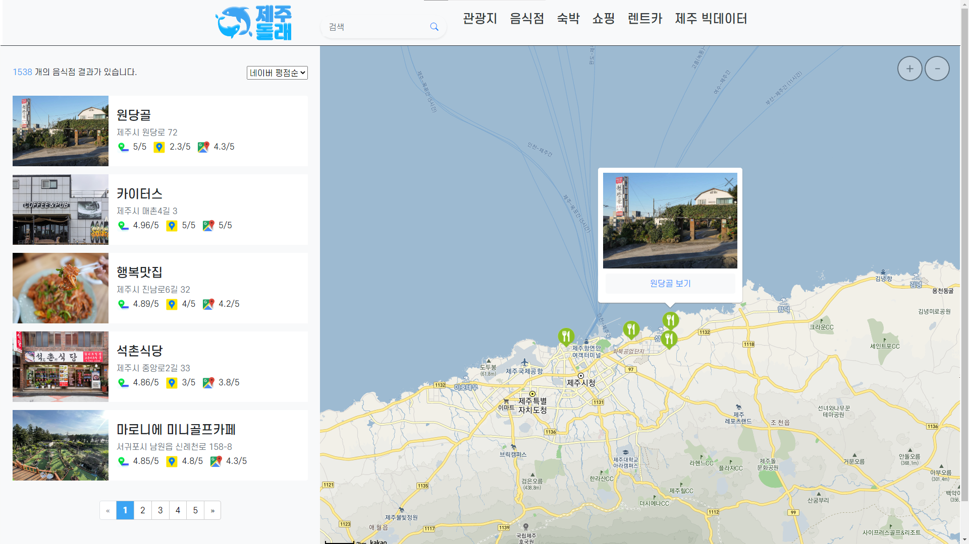
상단 카테고리 > 업체 목록 화면
16

Slide 17
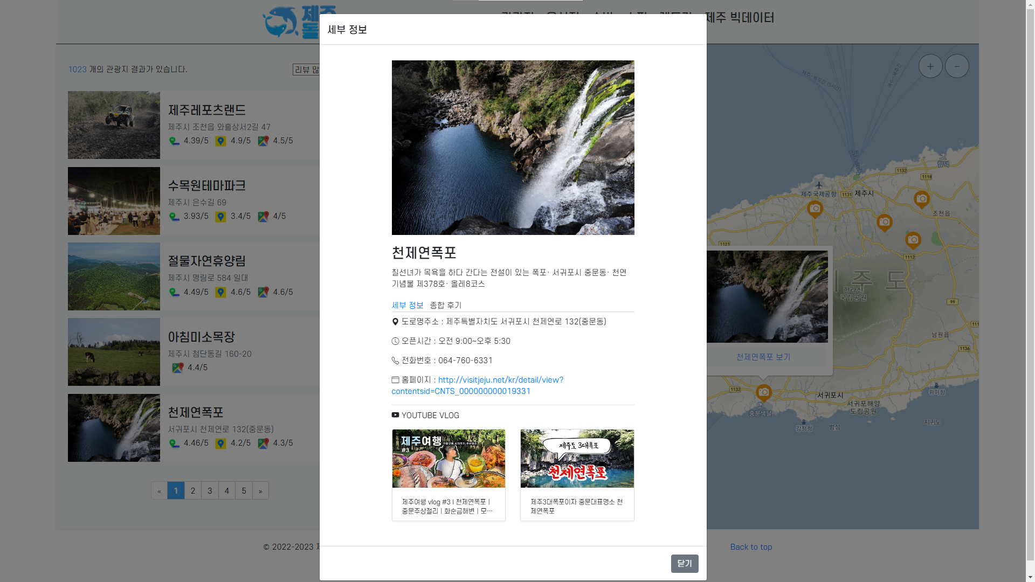
업체 목록 > 관광지 세부 정보 화면
17

Slide 18
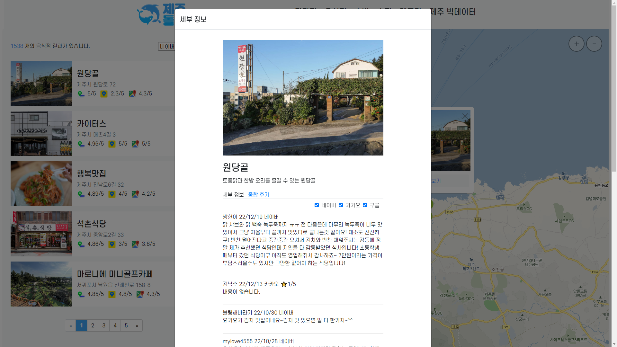
업체 목록 > 업체 정보 및 후기 화면
18

Slide 19
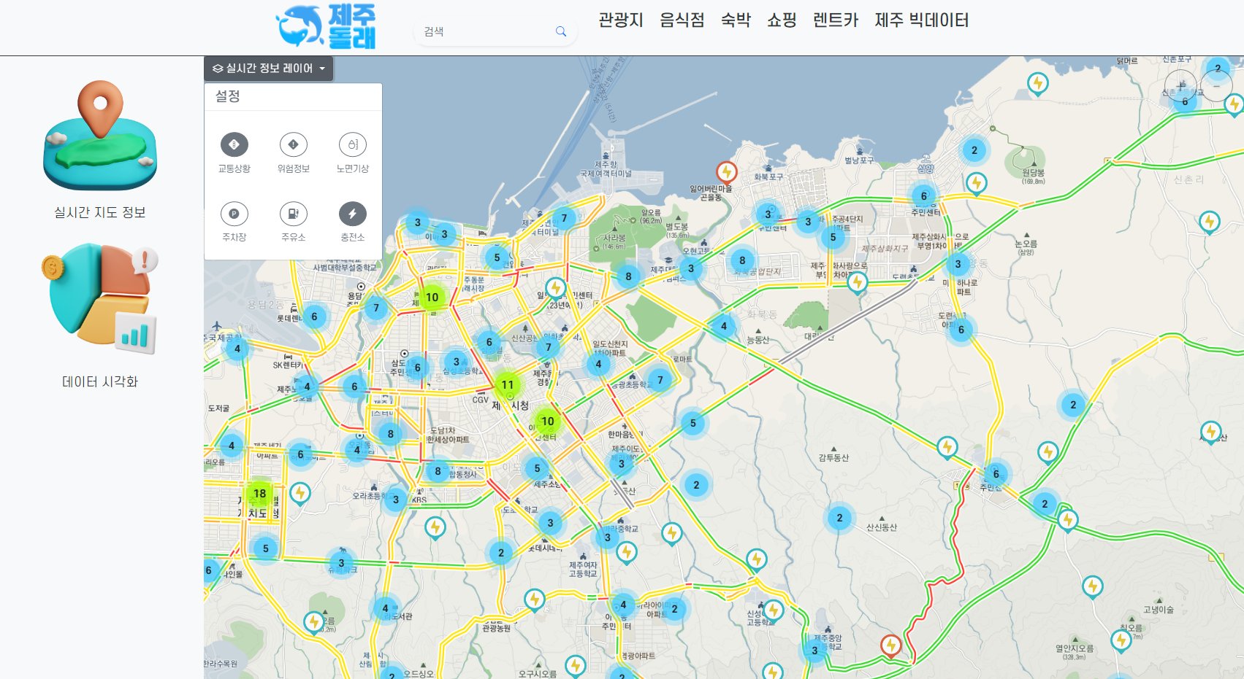
제주 빅데이터 > 실시간 지도 정보 화면
19

Slide 20
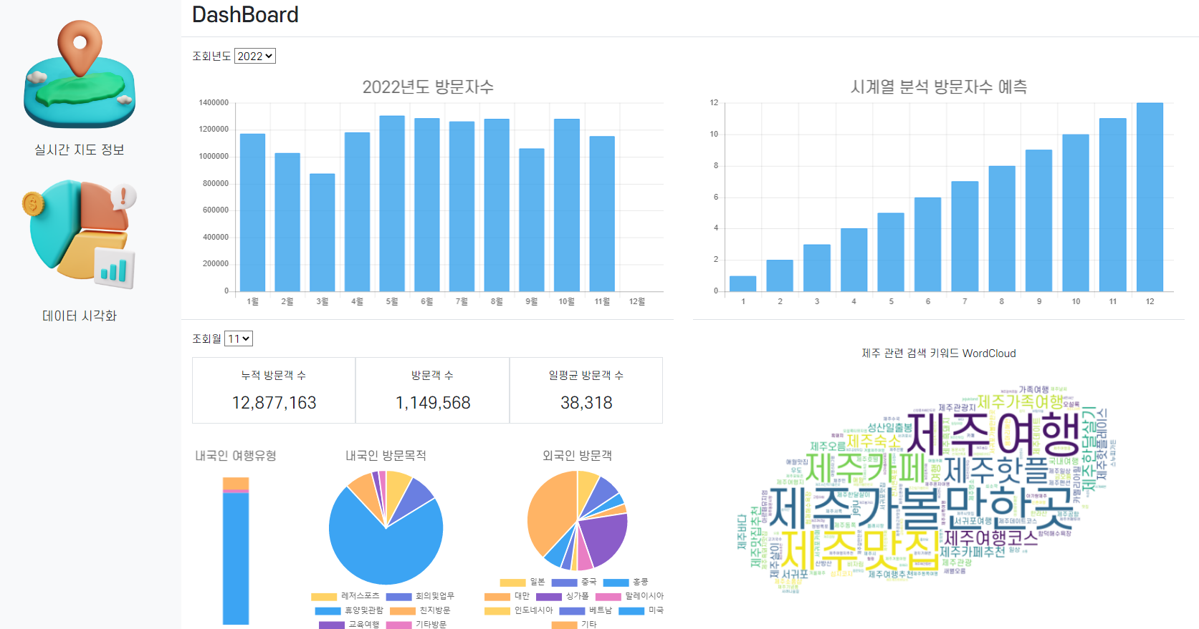
제주 빅데이터 > DashBoard 화면
20

Slide 21
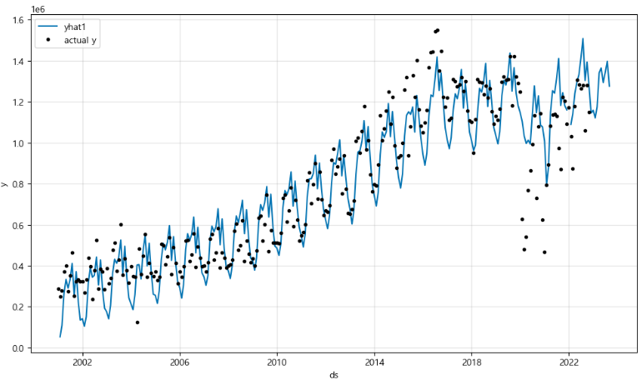
시계열 분석 과정 설명
학습 데이터 : 2001년 1월 ~ 2021년 12월 방문자 수
테스트 데이터 : 2022년 1월 ~ 2022년 11월 방문자 수
사용 머신러닝 모델 : NeuralProphet
설정 옵션 : 연간 계절성 설정, 학습 횟수 75, 배치 사이즈 :110,
은닉층에 대한 차원 수 1, 트렌드 변화 포인트 1,
학습률 0.1, 예측시간단계 10, 예측 단위 1
과정: 학습데이터로 학습 후 학습 데이터 패턴 예측
테스트 데이터로 예측 후 가장 적합한 모델 선정
선정된 모델에서 미래 예상치 도출
미래 예상치는 2022년 2월~2022년 12월을 Yhat1,
2022년 3월~2023년 1월을 Yhat2와 같이 10개 예상치
예상된 같은 월의 평균 값으로 예상치를 통합
예상치를 데이터프레임에 대입
시각화 데이터를 그래프로 표현
기본 데이터 | 2001년 1월 ~ 2022년 11월 월단위 제주도 방문자수
Y축 | 방문자 수(단위 1000명)
X축 | 연도 및 월
Actual Y (까만 점) | 실제 방문자수
Yhat1 (파란 선) | 머신러닝을 통한 예측치
시계열 분석
시작
대상 데이터 전처리
학습 데이터 입력
학습 데이터
트레이닝
학습 데이터 예측
테스트데이터 예측
그래프로 출력
시각화 데이터
선정
데이터프레임 대입
각 월의 평균값 계산
미래 예상치 10종류 도출
가장 적합한 모델 선정
21

Slide 22

프로젝트 시연
실제 제작된 페이지를 시연합니다.
22

Slide 23

프로젝트 향후과제
여행 코스 : 사용자가 지도상에 지정한 장소 간에 경로를 그리는 기능
종목 확대 : 제주도 진입 교통수단인 비행기/배 정보로 종목 확대
여행지 확대 : 제주도 외의 여행지로 확대
예약 기능 : 각 종목별 예약사이트와 연계하여 해당 방문 장소 예약 페이지로 링크
경비 예상 : 사용자가 선택한 방문 장소와 상품 등의 가격정보등을 계산하여
이동수단 종목에서 렌터카 이외에도 전동 킥보드, 바이크,자전거 등 종목 확대
예상되는 나만의 여행코스 소요 금액 표시
23

Slide 24

질의응답
궁금하신 점을 질문해 주세요.
24

Slide 25

소감
하루하루 계획한 스케줄을 정신없이 소화해가며 지낸 3주간이었습니다. 계획도 관리도 완벽하지 못한 리더였지만 각자 역할을 해준 팀원들 덕분에 어찌어찌 결과물을 낼 수 있었습니다.
빅데이터는 빅해서
25

Slide 26

Fin.
발표를 마칩니다.

